Slide 1
4º
AULA 5
O dinheiro
MATEMÁTICA
1º BIMESTRE
ENSINO FUNDAMENTAL: ANOS INICIAIS

Slide 2
Sistema monetário brasileiro.
Ler e escrever quantias com escrita decimal e utilizando a simbologia R$;
Compor e decompor valores, manipulando (ou não) cédulas e/ou moedas;
Realizar trocas entre cédulas e/ou moedas, manipulando-as ou não.
Notes:
(EF02MA20) Estabelecer a equivalência de valores entre moedas e cédulas do sistema monetário brasileiro para resolver situações cotidianas.
(EF03MA24) Resolver e elaborar situações-problema que envolvam a comparação e a equivalência de valores monetários do sistema brasileiro em situações de compra, venda e troca.

Slide 3



CONVERSE COM A TURMA
VIREM E CONVERSEM
Por que é importante pesquisar o preço dos produtos antes de comprá-los?
Sua família tem o hábito de fazer pesquisas de preços a fim de economizar?
Para fazer as compras no supermercado, os seus pais ou os adultos de sua casa fazem uma lista dos produtos que serão comprados? Por quê?
CONTINUA...
Notes:
CARO PROFESSOR,
Inicie questionando os estudantes se os familiares ou os adultos com as quais convivem têm o hábito de pesquisar preços dos produtos a fim de economizar.

Slide 4

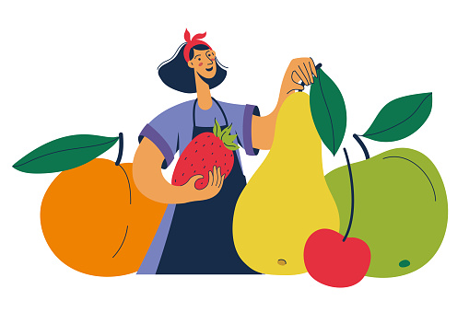
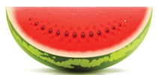

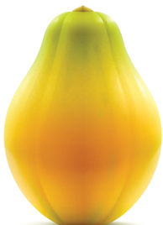
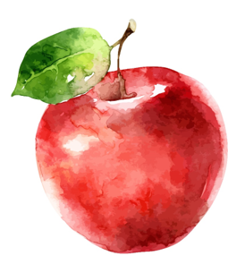
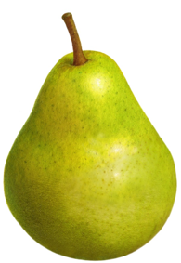
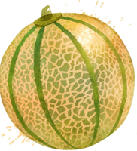



CONVERSE COM A TURMA
SUPERMERCADO
DA CIDADE
PROMOÇÃO
FRUTAS POR
QUILO
Como vocês sabem que o número escrito no folheto representa dinheiro?
Os preços dos produtos são todos iguais?
Como sabemos que um produto é mais caro que o outro?
melancia
mamão
laranja
mamão
R$ 14,50
R$ 6,85
R$ 7,98
maçã
pera
melão
R$ 7,40
R$ 6,80
R$ 20,75
abacate
banana
abacaxi
R$ 9,70
R$ 11,80
R$ 13,10
Faça seu pedido! zap 9999.99.99
Notes:
CARO PROFESSOR,
Leve folhetos de supermercado para que os estudantes exercitem este tipo de pesquisa.
Informe à turma que será construído um minimercado na sala de aula. Para isso, use os folhetos (ou figuras já devidamente separadas) com os preços dos produtos, disponibilize cédulas (sem valor) e moedas.
Informe aos estudantes a importância de explorar o centavo como a centésima parte do real, referente ao sistema monetário brasileiro.
Diga, ainda, que haverá um banco para a realização de troca de cédulas e moedas, a fim de facilitar o troco nas compras e nas vendas dos produtos.
Aproveite para trabalhar a leitura e a interpretação de informações apresentadas nos folhetos (ou nas imagens). Nesse momento, faça os questionamentos apresentados no slide.

Slide 5

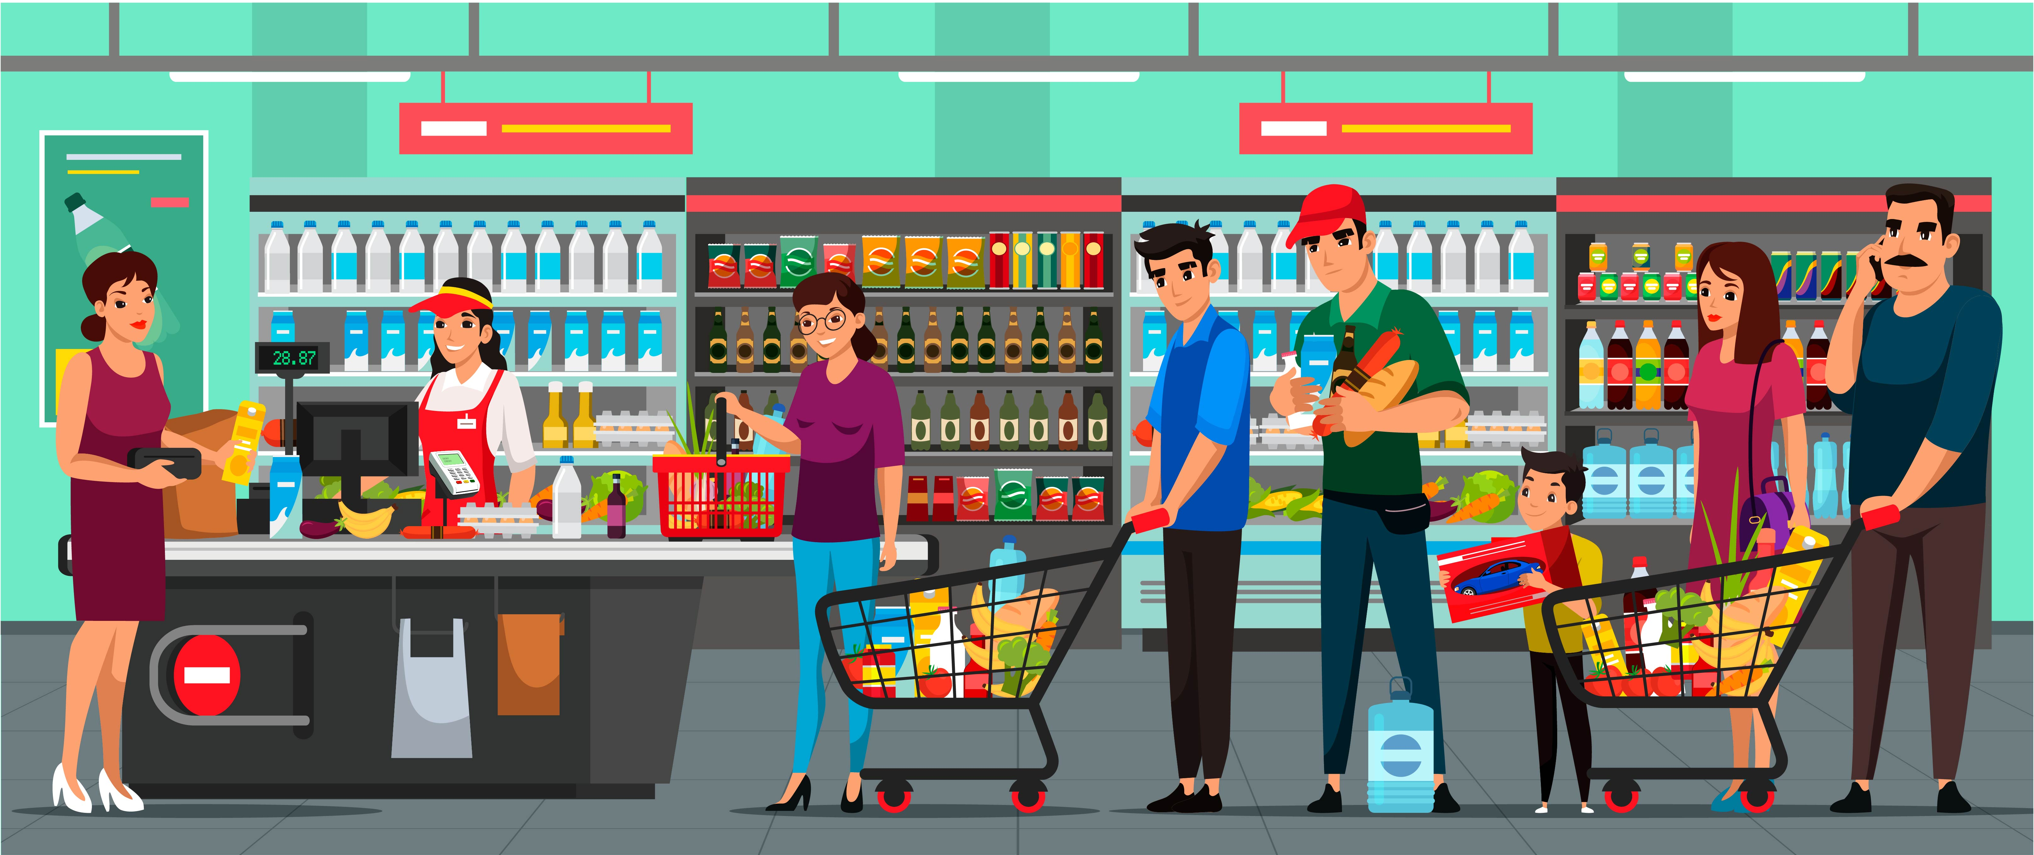
VAMOS ÀS COMPRAS!
VIVENCIANDO
Nossa sala vai virar um minimercado. Participe de diferentes situações de compra e venda com a turma.
Notes:
CARO PROFESSOR,
Organize os espaços da sala de aula para desenvolver essa atividade.
Defina com os estudantes o local e o grupo responsável que será o banco, com a função de troca entre cédulas e moedas, facilitando as compras dos consumidores.
Organize os estudantes que serão os vendedores. Peça a eles que recortem os seus produtos nos panfletos e que se revezem na organização da venda. Cada um pode ficar até 10 minutos na função de caixa, e vice-versa. Nesse momento, não entregue nenhuma cédula ou moeda para os vendedores, pois será necessária a primeira compra para a circulação do dinheiro.
Para os estudantes que serão os consumidores, distribua apenas cédulas e informe que, para conseguir moedas, terão de se deslocar ao banco.
Avise a cada grupo que anote o montante recebido antes de ir às “compras”.
Solicite aos consumidores que formem pequenos grupos e que organizem e escrevam na cartolina uma tabela de produtos que serão comprados.
Determine o tempo necessário para compras e vendas. Logo em seguida, solicite que apresentem o cartaz da lista de compras realizadas, o montante do dinheiro recebido e o que restou após a atividade.
Acompanhe os grupos e faça as intervenções necessárias.

Slide 6

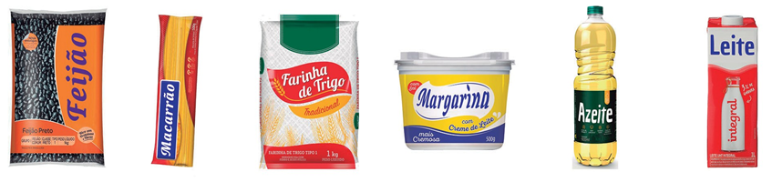
1. Observe os preços de alguns produtos no supermercado.
R$ 4,60
R$ 2,10
R$ 3,50
R$ 2,30
R$ 12,50
R$ 3,00
CONTINUA...

Slide 7

Agora, vamos completar a tabela a seguir.
Produto | Preço | Valor por extenso
Azeite
 | R$ 4,60
Leite
 |  | Dois reais e dez centavos
Margarina
 | R$ 3,50

Slide 8

Correção
Agora, vamos completar a tabela a seguir.
Produto | Preço | Valor por extenso
Azeite | R$ 12,50 | Doze reais e cinquenta centavos
Feijão | R$ 4,60 | Quatro reais e sessenta centavos
Leite | R$ 3,00 | Três reais
Macarrão | R$ 2,10 | Dois reais e dez centavos
Margarina | R$ 2,30 | Dois reais e trinta centavos
Farinha de trigo | R$ 3,50 | Três reais e cinquenta centavos

Slide 9
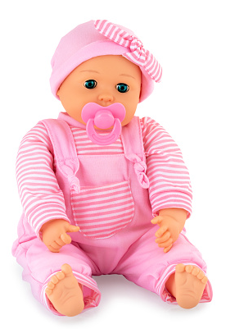
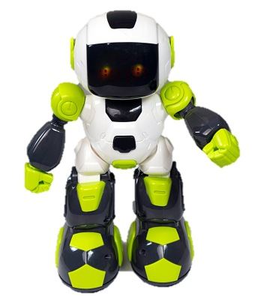
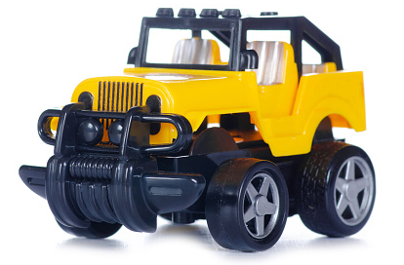

2. Escreva como deve ser feita a leitura dos preços dos produtos a seguir.
R$ 76,00
R$ 82,50
R$ 68,30
R$ 98,70
Carrinho:___________________________________
Boneca:____________________________________
Bola:______________________________________
Robô:____________________________________

Slide 10
Correção
2. Escreva como deve ser feita a leitura dos preços dos produtos a seguir.
R$ 76,00
R$ 82,50
R$ 68,30
R$ 98,70
Carrinho: setenta e seis reais;
Boneca: oitenta e dois reais e cinquenta centavos;
Bola: sessenta e oito reais e trinta centavos;
Robô: noventa e oito reais e setenta centavos.

Slide 11
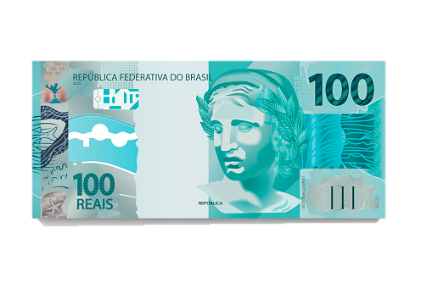
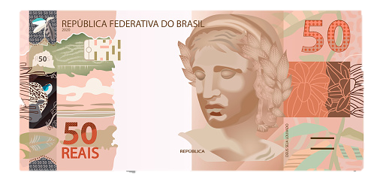
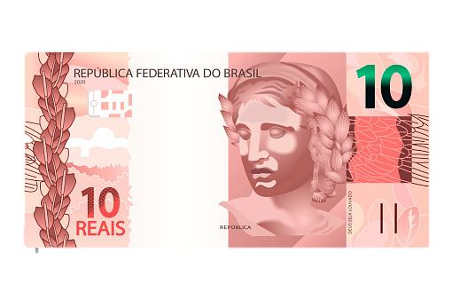
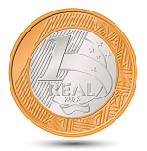
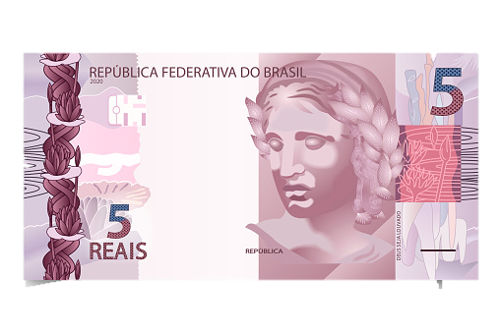
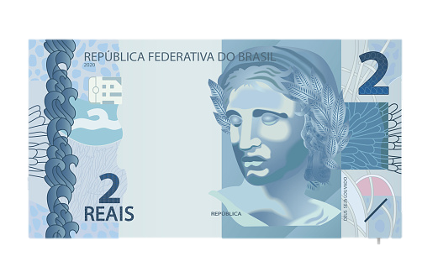

3. Observe as quantias em dinheiro que Bruno e Leila possuem.
  a) Quantos reais o Bruno tem?
  b) Quantos reais a Leila tem?
  c) Qual dos dois tem mais dinheiro?
Bruno
Leila

Slide 12
Correção
3. Observe as quantias em dinheiro que Bruno e Leila possuem.
Bruno
Leila
  a) Quantos reais o Bruno tem? R$ 108,25.
  b) Quantos reais a Leila tem? R$ 110,50.
  c) Qual dos dois tem mais dinheiro? Leila tem mais dinheiro.

Slide 13
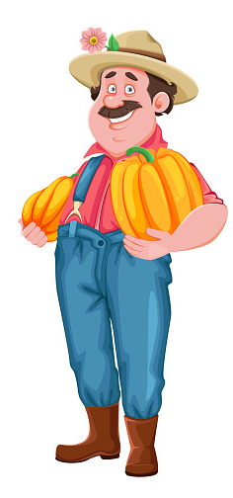
4. Senhor Raimundo tem uma barraca na feira. Ele vende abóboras. Cada abóbora custa R$ 8,00.
a) Maria comprou uma abóbora e pagou com uma cédula de R$ 10,00. Senhor Raimundo deu o troco em moedas de R$ 0,50. Quantas moedas Maria recebeu?
___________________________
CONTINUA...
Notes:
https://www.gettyimages.com.br/detail/ilustra%C3%A7%C3%A3o/cheerful-farmer-holding-pumpkins-ilustra%C3%A7%C3%A3o-royalty-free/1212723217?phrase=homem%2Babobora

Slide 14
Correção
4. Senhor Raimundo tem uma barraca na feira. Ele vende abóboras. Cada abóbora custa R$ 8,00.
a) Maria comprou uma abóbora e pagou com uma cédula de R$ 10,00. Senhor Raimundo deu o troco em moedas de R$ 0,50. Quantas moedas Maria recebeu?
___________________________
4 moedas
CONTINUA...

Slide 15
b) Luís também comprou uma abóbora e pagou com moedas de R$ 0,50. De quantas moedas ele precisou?
________________________________________________
  c) Um cliente comprou duas abóboras e pagou com cédula de R$ 5,00 e moedas de R$ 1,00. Represente, por meio de um desenho, o dinheiro que Senhor Raimundo recebeu do cliente.
  _________________________________________________
Notes:
Caro professor,
No momento da correção solicite aos estudantes que compartilhe as diferentes respostas do item C.

Slide 16
Correção
b) Luís também comprou uma abóbora e pagou com moedas de R$ 0,50. De quantas moedas ele precisou?
________________________________________________
  c) Um cliente comprou duas abóboras e pagou com cédula de R$ 5,00 e moedas de R$ 1,00. Represente, por meio de um desenho, o dinheiro que Senhor Raimundo recebeu do cliente.
16 moedas
Sugestão de resposta.
Notes:
Caro professor,
No momento da correção solicite aos estudantes que compartilhe as diferentes respostas do item C.

Slide 17
Lemos e escrevemos quantias com escrita decimal e utilizando a simbologia R$;
Compomos e decompomos valores, manipulando (ou não) cédulas e/ou moedas;
Realizamos trocas entre cédulas e/ou moedas, manipulando-as ou não.

Slide 18
LEMOV, Doug. Aula nota 10 3.0: 63 técnicas para melhorar a gestão da sala de aula. Porto Alegre: Penso, 2023.
SÃO PAULO (Estado). Secretaria da Educação. Currículo Paulista, 2019.
OLIVEIRA, Joan Edesson de; ROSSI, Jocelaine Regina Duarte. Matemática: Caderno de Atividades, 1. 4º Ano, Caderno 1. Sobral: Lyceum – Consultoria Educacional Ltda., 2021.

Slide 19
Lista de Imagens e vídeos
Slide 4:
Getty Images. Disponível em: https://www.gettyimages.com.br/detail/ilustra%C3%A7%C3%A3o/supermarket-flyer-template-shop-poster-design-ilustra%C3%A7%C3%A3o-royalty-free/1432863534?phrase=FOLHETOS+DE+SUPERMERCADO&adppopup=true. Acesso em 15 maio. 2024.
Getty Images. Disponível em: https://www.gettyimages.com.br/detail/ilustra%C3%A7%C3%A3o/banana-set-whole-and-peel-tropical-fruits-ilustra%C3%A7%C3%A3o-royalty-free/1441710224?phrase=banana&adppopup=true. Acesso em 15 maio. 2024.
Getty Images. Disponível em: https://www.gettyimages.com.br/detail/ilustra%C3%A7%C3%A3o/watermelon-ilustra%C3%A7%C3%A3o-royalty-free/165668546?phrase=melancia&adppopup=true. Acesso em 15 maio. 2024.
CONTINUA...

Slide 20
Imagens e vídeos utilizados nesta aula:
Slide 4:
Getty Images. Disponível em: https://www.gettyimages.com.br/detail/ilustra%C3%A7%C3%A3o/set-of-fresh-whole-half-cut-slice-and-leaves-ilustra%C3%A7%C3%A3o-royalty-free/1215301145?phrase=abacate&adppopup=true. Acesso em 15 maio. 2024.
Getty Images. Disponível em: https://www.gettyimages.com.br/detail/ilustra%C3%A7%C3%A3o/watercolor-vector-apple-on-white-background-ilustra%C3%A7%C3%A3o-royalty-free/1280233903?phrase=ma%C3%A7a&adppopup=true. Acesso em 15 maio. 2024.
Getty Images. Disponível em: https://www.gettyimages.com.br/detail/ilustra%C3%A7%C3%A3o/3d-realistic-isolated-vector-set-of-pineapple-ilustra%C3%A7%C3%A3o-royalty-free/1325403791?phrase=abacaxi&adppopup=true. Acesso em 15 maio. 2024.
CONTINUA...

Slide 21
Lista de Imagens e vídeos
Slide 4:
Getty Images. Disponível em: https://www.gettyimages.com.br/detail/ilustra%C3%A7%C3%A3o/pear-bartlett-ilustra%C3%A7%C3%A3o-royalty-free/1297631257?phrase=pera&adppopup=true. Acesso em 15 maio. 2024.
Getty Images. Disponível em: https://www.gettyimages.com.br/detail/ilustra%C3%A7%C3%A3o/watercolor-illustration-of-melon-cantaloupe-ilustra%C3%A7%C3%A3o-royalty-free/1283864946?phrase=mel%C3%A3o&adppopup=true. Acesso em 15 maio. 2024.
Getty Images. Disponível em: https://www.gettyimages.com.br/detail/ilustra%C3%A7%C3%A3o/orange-whole-ilustra%C3%A7%C3%A3o-royalty-free/1292640609?phrase=laranja&adppopup=true. Acesso em 15 maio. 2024.

Slide 22
Lista de Imagens e vídeos
Slide 4:
Getty Images. Disponível em: https://www.gettyimages.com.br/detail/ilustra%C3%A7%C3%A3o/papaya-ilustra%C3%A7%C3%A3o-royalty-free/165676934?phrase=mam%C3%A3o&adppopup=true. Acesso em 15 maio. 2024.
Slide 5:
Getty Images. Disponível em: https://www.gettyimages.com.br/detail/ilustra%C3%A7%C3%A3o/vector-character-illustration-of-cashier-and-ilustra%C3%A7%C3%A3o-royalty-free/1261572649?phrase=pessoa+passando+no+caixa+do+mercado&adppopup=true. Acesso em 15 maio. 2024.

Slide 23
Lista de Imagens e vídeos
Slides 9 e 10:
Getty Images. Disponível em: https://www.gettyimages.com.br/detail/foto/yellow-toy-car-imagem-royalty-free/1491690228?phrase=carro%2Bbrinquedo
Acesso em 15 maio. 2024.
https://www.gettyimages.com.br/detail/foto/plushie-doll-with-blue-shiny-eyes-isolated-on-imagem-royalty-free/1189975236?phrase=boneca&adppopup=true
Acesso em 15 maio. 2024.
https://www.gettyimages.com.br/detail/foto/soccer-ball-isolated-on-the-white-background-imagem-royalty-free/610241662?phrase=bola
https://www.gettyimages.com.br/detail/foto/robot-is-an-electric-toy-for-kids-childrens-imagem-royalty-free/1892412982?phrase=rob%C3%B4+brinquedo
Acesso em 15 maio. 2024.

Slide 24
Lista de Imagens e vídeos
Slides 13 e 15:
Getty Images. Disponível em: https://www.gettyimages.com.br/detail/ilustra%C3%A7%C3%A3o/cheerful-farmer-holding-pumpkins-ilustra%C3%A7%C3%A3o-royalty-free/1212723217?phrase=homem%2Babobora
Acesso em 15 maio. 2024.

